Slide 1





Initiation à programmation ScratchJr et Scratch
18 novembre 2021
bit.ly/mst18nov2021
Domaine de la mathématique, de la science et technologie (MST)
Pour plus de détails : recitmst.qc.ca
Notes:
Lien de la présentation : https://bit.ly/mst18nov2021
Lien de l’article : https://recitmst.qc.ca/ecrire/?exec=article&id_article=1356
voir ancienne présentation 1 jour complet https://docs.google.com/presentation/d/1IW5V0EksOEzU29KMDNc9S56TAu_g70pe09nmAX9HB84/edit?usp=sharing
PDF à insérer

Slide 2

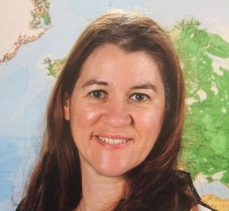

Cette présentation par le RÉCITMST est mise à disposition, sauf exception, selon les termes de la Licence Creative Common.
Bonjour!
Sonya Fiset
sonya.fiset@recitmst.qc.ca
Pour plus de détails : recitmst.qc.ca
Cette présentation par le RÉCITMST est mise à disposition, sauf exception, selon les termes de la Licence Creative Common.

Slide 3
Plan de la rencontre
Bienvenue!
Pourquoi apprendre à programmer?
L’interface de Scratch
Explorons dans différentes matières
Ressources supplémentaires
Badges

Slide 4
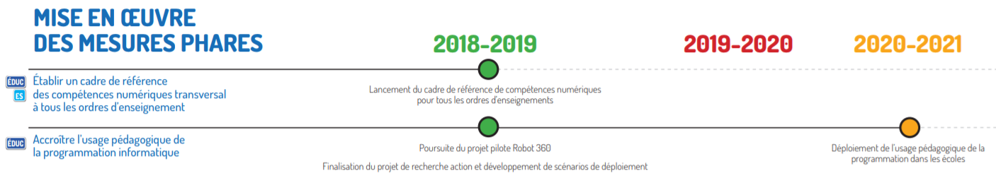

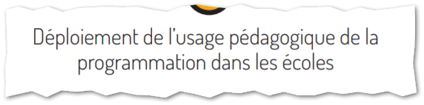
Usage pédagogique de la programmation…
PAN: Plan d’action numérique du MEES
(Orientation 1, mesure 02, pages 27-28)
Extrait du tableau synoptique du PAN, p.2
Notes:
http://www.education.gouv.qc.ca/dossiers-thematiques/plan-daction-numerique/plan-daction-numerique/

Slide 5
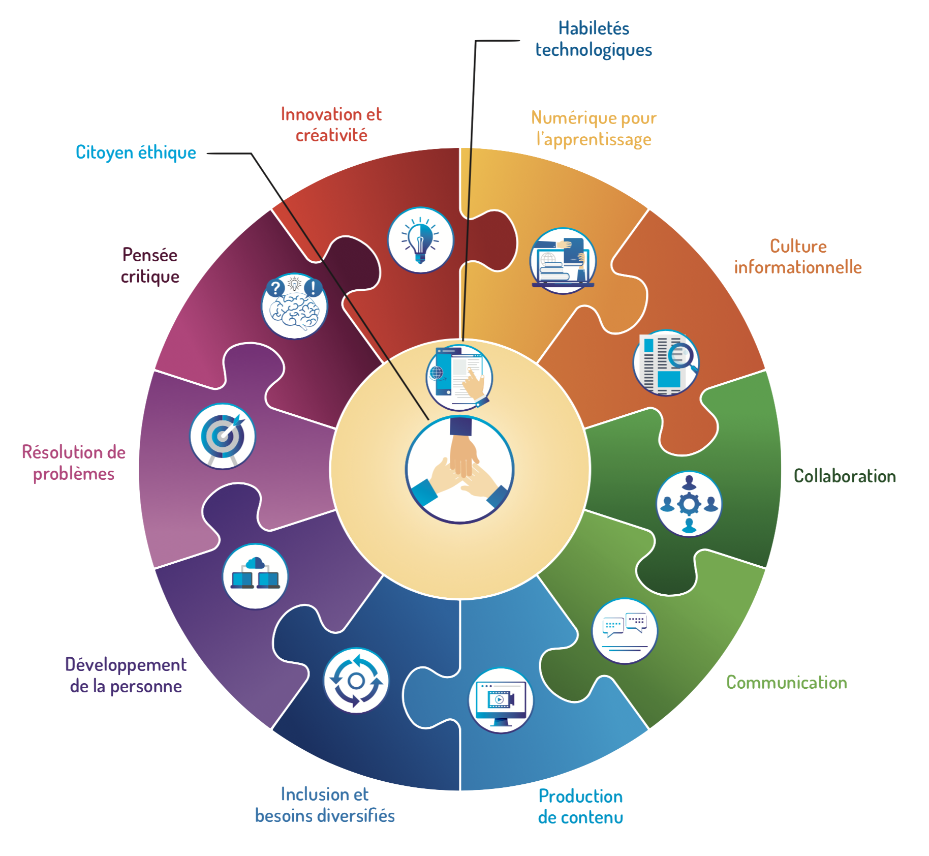
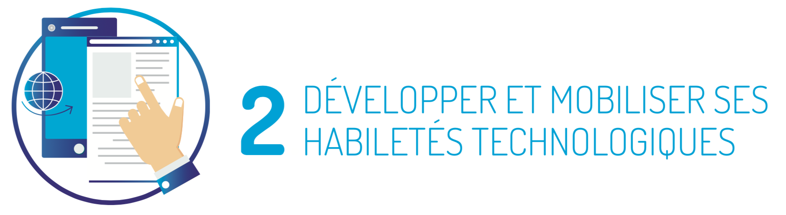
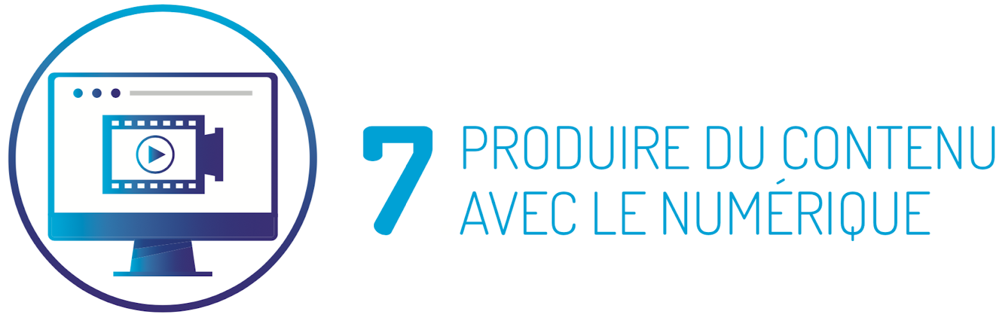
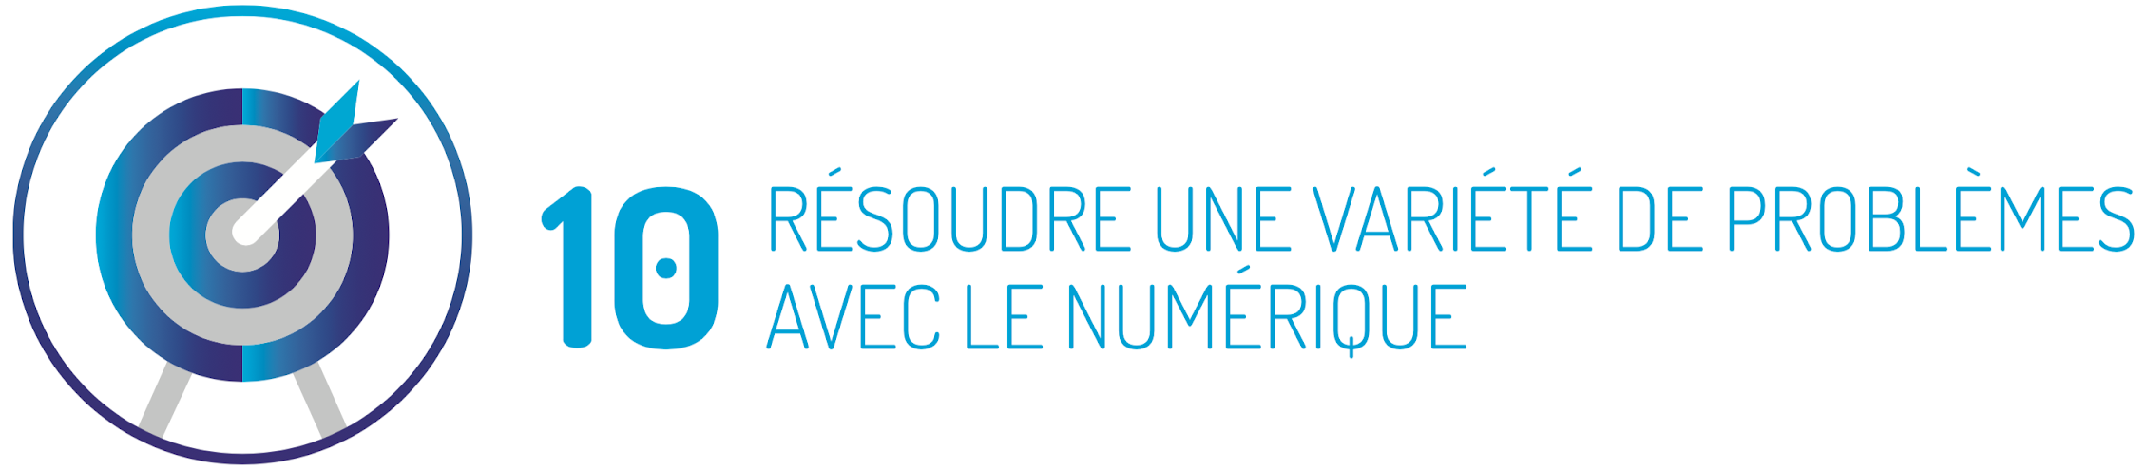
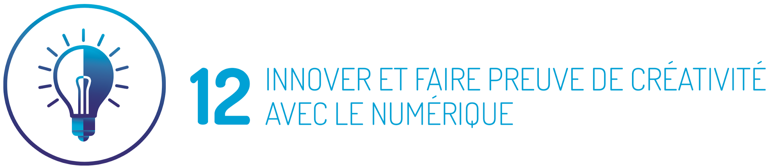
Usage pédagogique de la programmation…
Cadre de référence de la compétence numérique
Notes:
http://www.education.gouv.qc.ca/dossiers-thematiques/plan-daction-numerique/cadre-de-reference-de-la-competence-numerique/

Slide 6

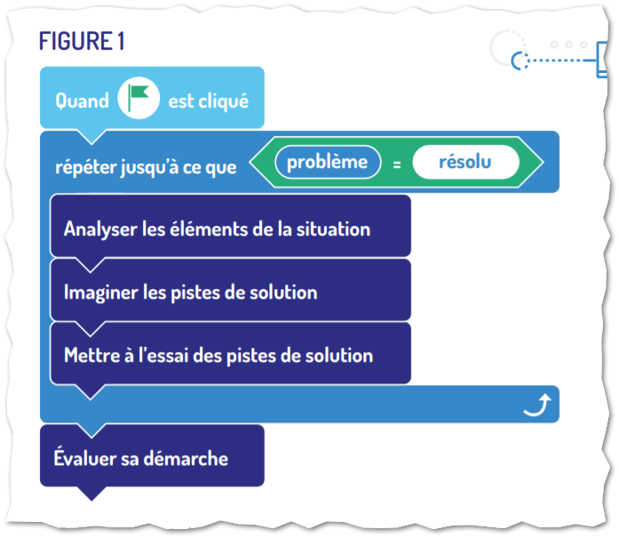
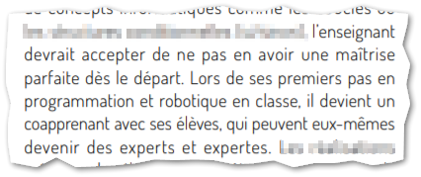
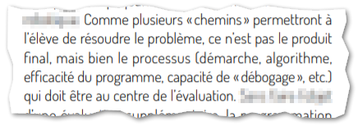
Usage pédagogique de la programmation…
Plan d’action numérique/Programmation informatique
Notes:
Source:
http://www.education.gouv.qc.ca/fileadmin/site_web/documents/ministere/Usage-pedagogique-programmation-informatique.pdf
http://www.education.gouv.qc.ca/dossiers-thematiques/plan-daction-numerique/programmation-informatique/

Slide 7
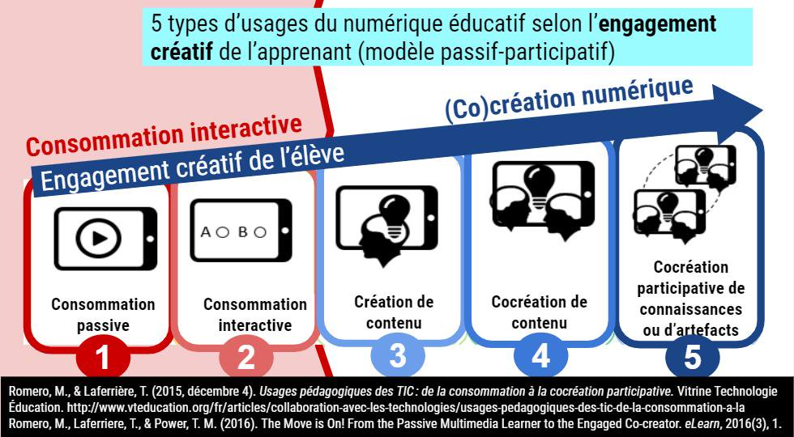
L’engagement de l’élève
Notes:
Modèle d’engagement créatif : https://images.app.goo.gl/gxCn8HghpoSxiAQ58

Slide 8
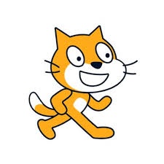
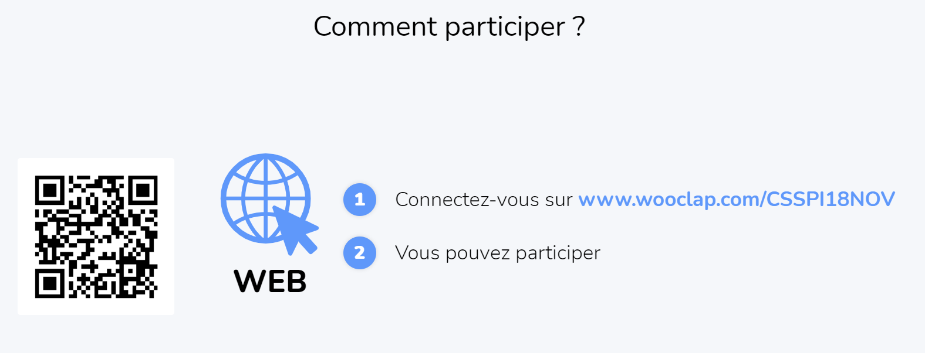
Connaissez-vous Scratch?
Notes:
ww.wooclap.com/CSSPI18NOV

Slide 9

Des outils pour s’initier à la programmation
Jeux Blockly : http://recitmst.qc.ca/blockly/
Sans connexion, base de la programmation, pas à pas.
Code.org : http://code.org
Compte d’enseignant, on suit les élèves dans leurs défis.
ScratchJr : https://www.scratchjr.org/
  Application sur tablette
Scratch : https://scratch.mit.edu/
    Prêt à programmer...
Notes:
Plateforme Scratch : https://scratch.mit.edu/

Slide 10
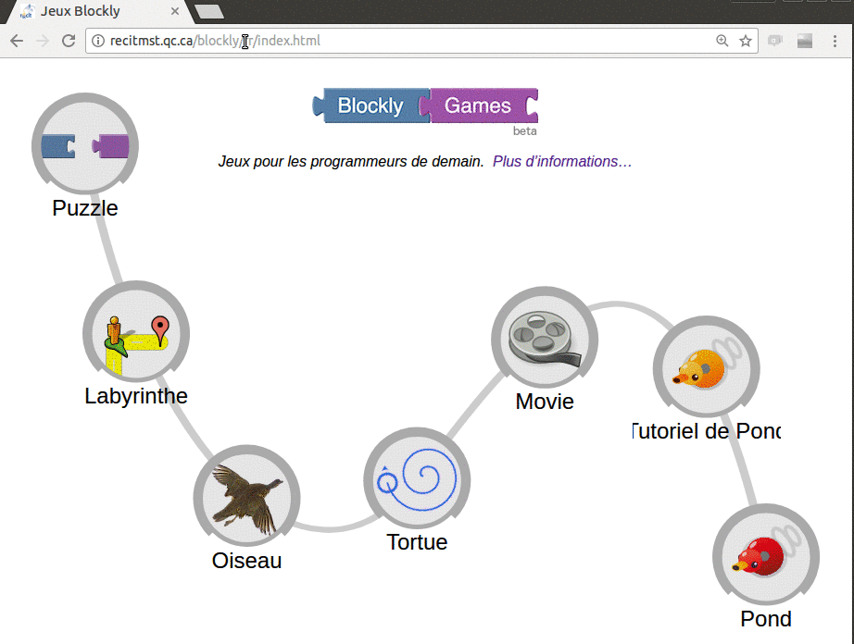
Des outils pour s’initier à la programmation
Jeux Blockly : http://recitmst.qc.ca/blockly/
Sans connexion
Sans installation
Base de programmation par blocs
Évolutif
Addictif ;-)
Notes:
http://recitmst.qc.ca/blockly/

Slide 11
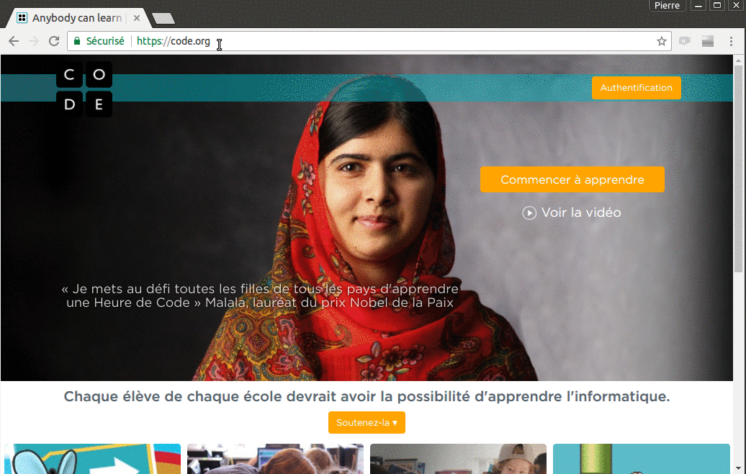
Des outils pour s’initier à la programmation
2. Code.org : http://code.org
Compte enseignant
Suivi des élèves
Tous âges
Ludique (thèmes)
Tutoriel

Slide 12
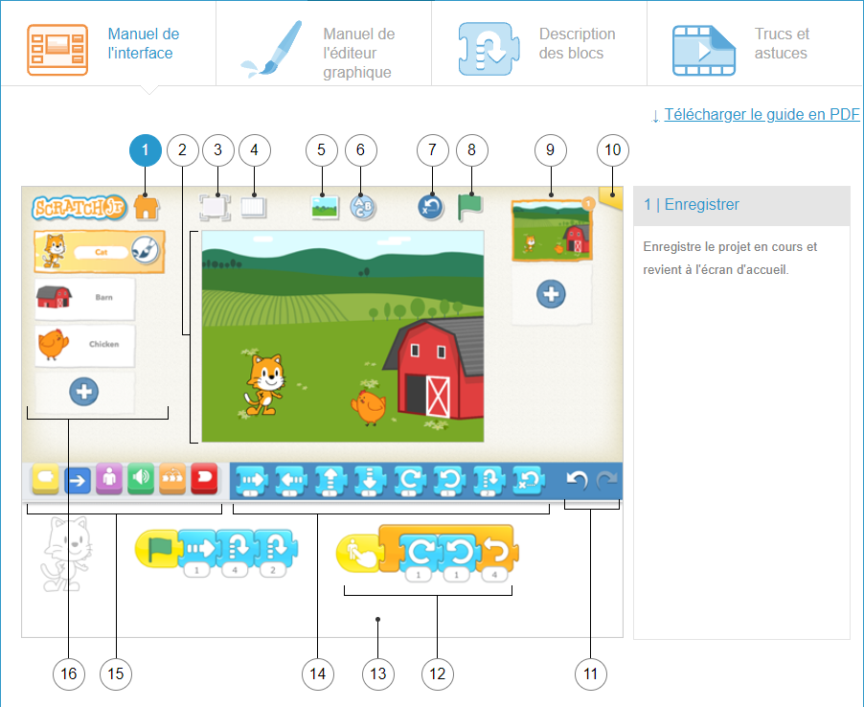

ScratchJr
Pour commencer : Missions
(au bas 2e année)
Notes:
Padlet : https://padlet.com/sonya_fiset/progCSC

Slide 13
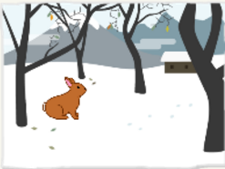
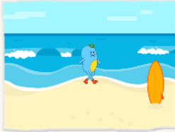
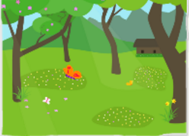
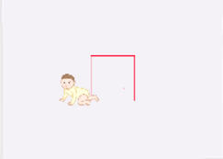
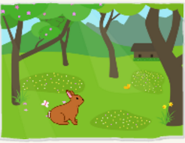
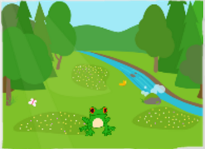
Apprendre en mathématique
Lire, compter 1-2-3 Tables + Se repérer
Compter par bonds Mesurer Carré

Slide 14
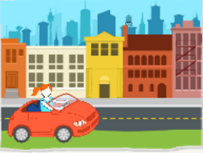
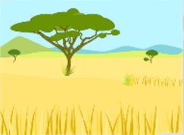
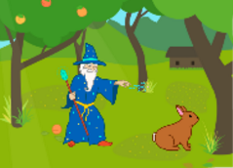
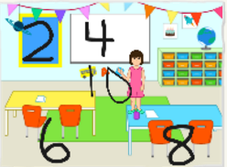
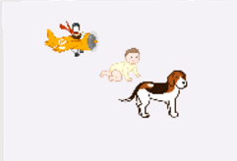
Créer des histoires
-Parler avec modification de la taille d’un lutin
-Faire apparaître et/ou disparaître le lutin et modifier l’arrière-plan
-Parler à l’aide d’un message pour animer deux lutins
-Commencer un programme en touchant un lutin par exemple pour choisir une réponse
-Illustrer un abécédaire

Slide 15

À vos claviers!
www.scratch.mit.edu
2. « Créer » en haut à gauche
3. Choisir la langue en haut à gauche
4. Enregistrement automatique
Notes:
www.scratch.mit.edu

Slide 16
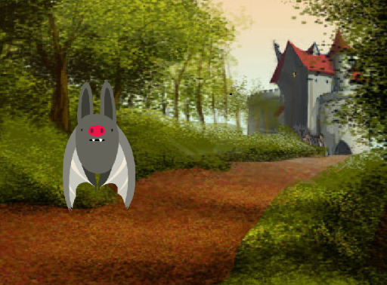
Défi 1
Projet Scratch : https://scratch.mit.edu/projects/298029557
1-Choisir un lutin (Sprite)
2-Animation avec un changement de costume
3-Choix d’un arrière-plan
4-Déplacement
5-Écrire un dialogue
6-Ajouter le bloc Son pour ajouter du bruit
7-Images libres de droit dans Google ou Pixabay
Créativité et exploration!
Notes:
https://pixabay.com/fr/

Slide 17
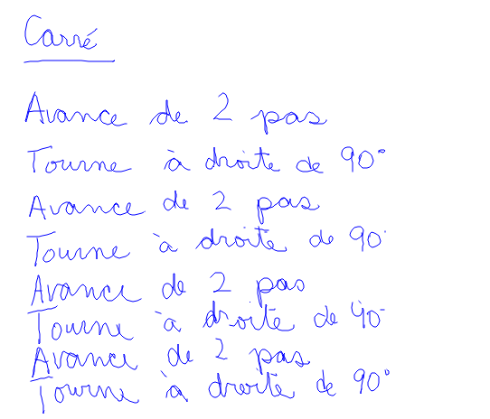
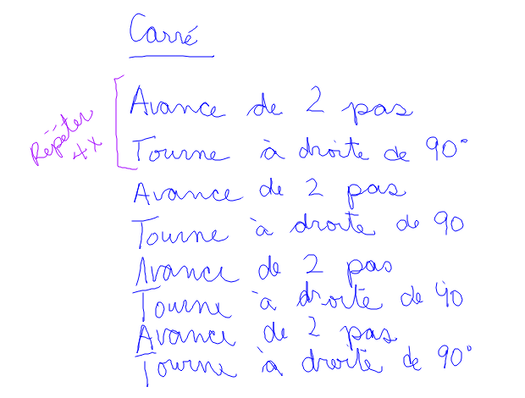
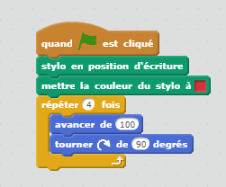
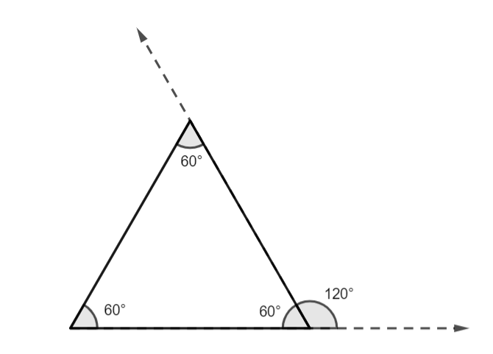
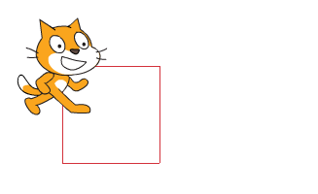
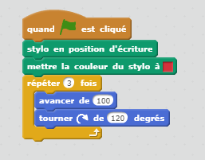
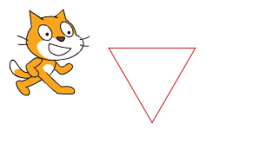
Défi 2
Géométrie : Construction et description des figures planes
animation

Slide 18
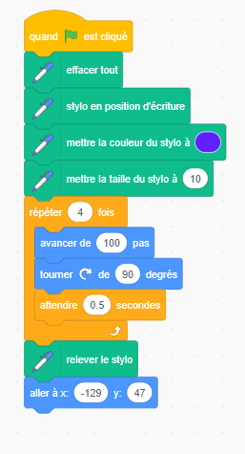
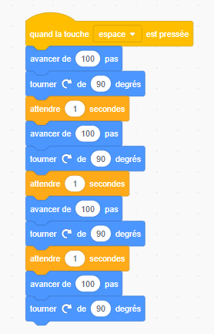
Défi 2
Programme Scratch : « carré »
1-Bloc « Événement » pour partir le programme
4-Écrire une phrase pour introduire le sujet
5-Déplacement
6-Ajouter le bloc « Attendre » pour ralentir le mvt
7-Bloc « Stylo » position d’écriture, couleur, taille
*Efficience d’un programme :
Trouver les régularités

Slide 19
Défi 3
SOMME DE 2 NOMBRES
ENTRÉES
CALCULS
SOMME=
NOMBRE1 + NOMBRE2
SORTIES
NOMBRE1
NOMBRE2
SOMME

Slide 20
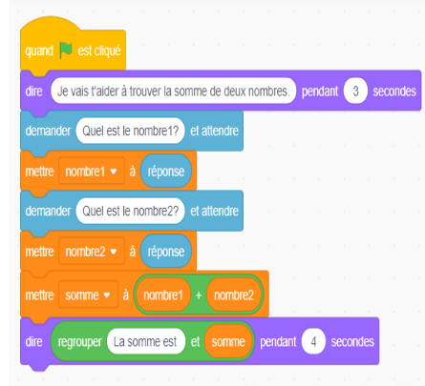
Défi 3
Programme Scratch : Somme de 2 nombres
1-Créer un nouveau projet
2-Ajouter le titre « Somme de 2 nombres »
3-Définir la tâche
4-Définir les variables
5-Demander les ENTRÉES
6-Raisonner le calcul
7-Demander les SORTIES
8-Penser à des jeux d’essai
Créativité et exploration!
Notes:
Projet Scratch : https://scratch.mit.edu/projects/191389999

Slide 21
Défi 3
1-Produit de 2 nombres
2-Somme de 3 nombres
3-Moyenne de 3 nombres
4-Périmètre d’une figure
5-Aire d’une figure
6-Calcul de la taxe
Créativité et exploration!

Slide 22
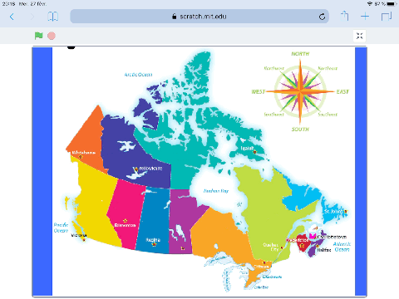
La carte du Canada
Pour démarrer (cliquez et remixez)
Notes:
https://scratch.mit.edu/projects/254220533/editor/

Slide 23
Ressources :
Autoformations sur Campus RÉCIT :
ScartchJr
Scratch pour tous
Scratch en mathématique
Padlets de ressources pour
débuter avec ScratchJr et Scratch
Notes:
Autoformation sur Campus RÉCIT Coder avec ScratchJr : https://campus.recit.qc.ca/course/view.php?id=16
Autoformation sur Campus RÉCIT Scratch https://campus.recit.qc.ca/math%c3%a9matique-science-et-technologie/scratchpremierspas
Autoformation sur Campus RÉCIT Scratch en mathématique : https://campus.recit.qc.ca/math%c3%a9matique-science-et-technologie/scratchmathematique1

Slide 24
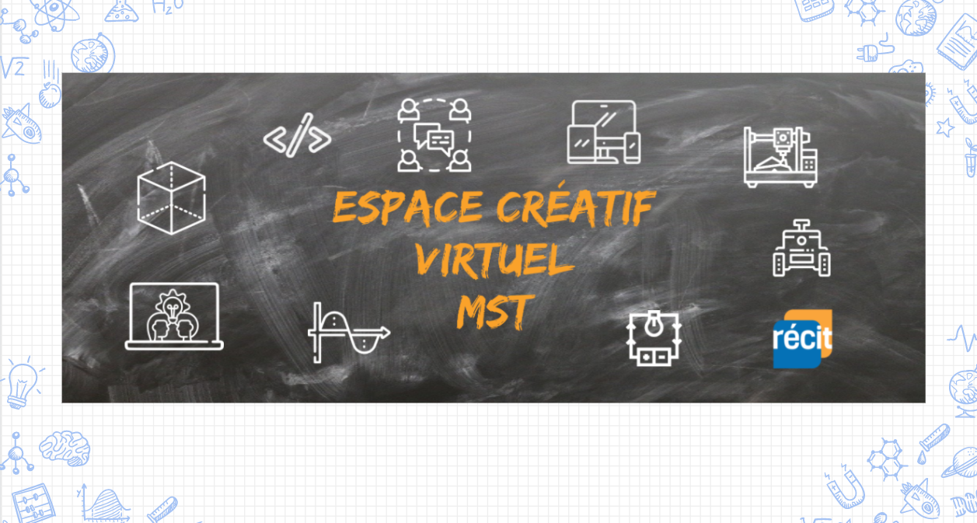
L’équipe du RÉCIT MST est disponible
les mercredis matins
de 9 h à 11 h 30.
Place your screenshot here
Lien vers notre salle de vidéoconférence :
http://recitmst.qc.ca/ecv-zoom
Notes:
Salle de vidéoconférence : http://recitmst.qc.ca/ecv-zoom

Slide 25

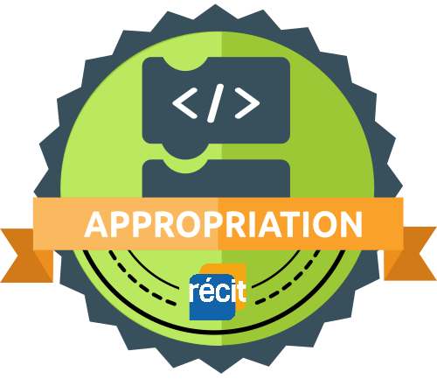
Badges « Découverte »
et « Appropriation »
Créer compte gratuit sur Campus RÉCIT;
  Valider avec courriel, se connecter;
S’inscrire à un cours: « Scratch pour tous »
Badge « Découverte » - Naviguer dans la section
« Démarrer avec Scratch ».
Badge « Appropriation » - Devoir pour obtenir le badge » et Déposer le lien d’un programme en sélectionant « Ajouter un travail ».
Notes:
Lien pour obtenir les badges : https://campus.recit.qc.ca/course/view.php?id=177

Slide 26

MERCI !
Questions?
Sonya.Fiset@recitmst.qc.ca
equipe@recitmst.qc.ca
Page Facebook
Twitter
Chaîne YouTube
Ces formations du RÉCIT sont mises à disposition, sauf exception, selon les termes de la licence Licence Creative Commons Attribution - Pas d’Utilisation Commerciale - Partage dans les Mêmes Conditions 4.0 International.
Notes:
Me joindre sonya.fiset@recitmst.qc.ca
Message à l’équipe : equipe@recitmst.qc.ca

